Slide 1
Môn: Lập trình Hướng đối tượng (Object Oriented Programming)
Chương 5. Một số kĩ thuật trong kế thừa

Slide 2


Mục tiêu
Trình bày nguyên lý định nghĩa lại trong kế thừa
Phân biệt khái niệm đơn kế thừa và đa kế thừa
Giới thiệu về giao diện, lớp trừu tượng và vai trò của chúng
Ví dụ và bài tập về các vấn đề trên với ngôn ngữ lập trình Java
2

Slide 3

Nội dung
Định nghĩa lại/ghi đè (Overriding)
Lớp trừu tượng
Đơn kế thừa & Đa kế thừa
Giao diện (Interface)
Vai trò của lớp trừu tượng và giao diện
Ví dụ và bài tập
3

Slide 4



1. Định nghĩa lại/ghi đè (Overriding)
4

Slide 5

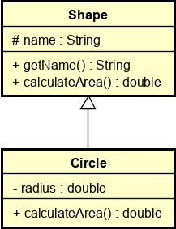
1. Định nghĩa lại/ghi đè (Overriding)
Quan hệ kế thừa (inheritance)
Lớp con là một loại (is-a-kind-of) của lớp cha
Kế thừa các thành phần dữ liệu và các hành vi của lớp cha
Chi tiết hóa cho phù hợp với mục đích sử dụng mới:
Mở rộng lớp cha (Extension):
Thêm các thuộc tính/hành vi mới
Định nghĩa lại (Redefinition): Chỉnh sửa lại các hành vi kế thừa từ lớp cha
name
radius
getName()
Ghi đè (Method Overriding)
calculateArea()
5

Slide 6

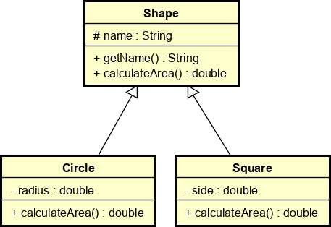
1. Định nghĩa lại/ghi đè (Overriding)
Phương thức ghi đè sẽ thay thế hoặc làm rõ hơn cho phương thức cùng tên trong lớp cha
Đối tượng của lớp con sẽ hoạt động với phương thức mới phù hợp với nó
3.14 * radius * radius
side * side
name
radius getName() calculateArea()
name
side
getName()
calculateArea()⁶

Slide 7
1. Định nghĩa lại/ghi đè (Overriding)
Cú pháp: Phương thức ở lớp con hoàn toàn giống về chữ ký với phương thức ở lớp cha
Trùng tên & danh sách tham số
Mục đích: Để thể hiện cùng bản chất công việc
Lớp con có thể định nghĩa phương thức trùng tên với phương thức trong lớp cha:
Nếu phương thức mới chỉ trùng tên và khác chữ ký (số lượng hay kiểu dữ liệu của đối số)
→ Chồng phương thức (Method Overloading)
Nếu phương thức mới hoàn toàn giống về giao diện (chữ ký)
→Định nghĩa lại hoặc ghi đè phương thức (Method Override)
7

Slide 8

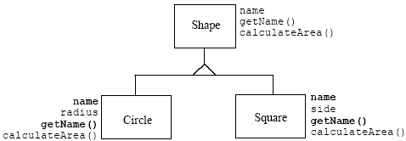
1. Định nghĩa lại/ghi đè (Overriding)
◼ Ví dụ:
class Shape {
protected String name; Shape(String n) { name = n; }
public String getName() { return name; } public double calculateArea() { return 0.0; }
}
class Circle extends Shape { private double radius; Circle(String n, double r){
super(n); radius = r;
}
public double calculateArea() {
double area = (double) (3.14 * radius * radius); return area;
}
}
8

Slide 9

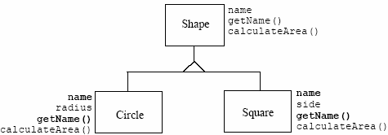
1. Định nghĩa lại/ghi đè (Overriding)
◼ Ví dụ (tiếp theo):
class Square extends Shape {
private double side;
Square(String n, double s) {
super(n);
side = s;
}
public double calculateArea() {
double area = (double) side * side;
return area;
}
}
9

Slide 10

1. Định nghĩa lại/ghi đè (Overriding)
Ghi đè → phương thức nào được gọi?
Máy ảo Java bắt đầu tìm từ lớp của đối tượng, nếu nó không tìm được một phiên bản của phương thức đó tại lớp này thì nó chuyển lên tìm tại lớp cha tiếp theo bên trên ở cây thừa kế,…
Cứ như vậy cho đến khi tìm thấy một phiên bản khớp với lời gọi phương thức. Nếu không tìm thấy phiên bản nào hoặc lời gọi có nhiều hơn một phiên bản phù hợp
→ báo lỗi biên dịch!
Circle c = new Circle(“c”);
String s = c.getName();
double a = c.calculateArea();
Cái gì ở thấp nhất thì được gọi…
10

Slide 11
1. Định nghĩa lại/ghi đè (Overriding)
◼ Ví dụ:
class MyClass{
public void myMethod(int a, long b) {
}
public void myMethod(long a, int b) {
}
}
//overloading
public class Test{
public static void main(String args[]){ MyClass m = new MyClass();
m.myMethod(); //error→không có phiên bản method phù hợp
m.myMethod(9, 10);//error→2 phiên bản method phù hợp
}
}

Slide 12
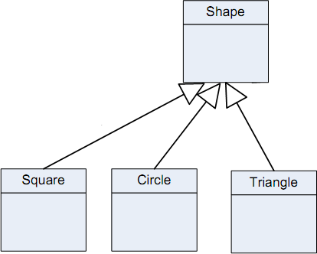
1. Định nghĩa lại/ghi đè (Overriding)
◼ Thêm lớp Triangle:
class Triangle extends Shape {
private double base, height;
Triangle(String n, double b, double h) {
super(n);
base = b; height = h;
}
public double calculateArea() {
double area = 0.5f * base * height;
return area;
}
}
Muốn gọi lại các phương thức của lớp cha đã bị ghi đè ?

Slide 13

Sử dụng từ khóa super
Từ khóa super: tái sử dụng các đoạn mã của lớp cha trong lớp con
Gọi phương thức khởi tạo
super(danh sách tham số);
◼ Bắt buộc nếu lớp cha không có phương thức khởi tạo mặc định
Gọi các phương thức của lớp cha
super.tên_Phương_thức(danh sách tham số);

Slide 14
Sử dụng từ khóa super
◼ Ví dụ:
package abc;
public class Person { protected String name; protected int age;
public String getDetail() {
String s = this.name + "," + this.age; return s;
}
}
import abc.Person;
public class Employee extends Person { double salary;
public String getDetail() {
String s = super.getDetail() + "," + this.salary; return s;
}
}
14

Slide 15

Quy định trong ghi đè
Phương thức ghi đè trong lớp con phải
Có danh sách tham số giống hệt phương thức kế thừa trong lớp cha.
Có cùng kiểu trả về với phương thức kế thừa trong lớp cha
Các chỉ định truy cập không giới hạn chặt hơn phương thức trong lớp cha
Ví dụ, nếu ghi đè một phương thức protected, thì phương thức mới có thể là protected hoặc public, mà không được là private

Slide 16

Quy định trong ghi đè
◼ Ví dụ:
class Parent {
public void doSomething() {}
protected int doSomething2() {
return 0;
Không ghi đè được do không cùng kiểu trả về
}
}
class Child extends Parent {
protected | void | doSomething() | {}
protected | void | doSomething2() | {}
}
Không ghi đè được do chỉ định truy cập yếu hơn (public -> protected)

Slide 17

Quy định trong ghi đè
Không được phép ghi đè:
Các phương thức static trong lớp cha
Các phương thức private trong lớp cha
Các phương thức hằng (final) trong lớp cha

Slide 18
Hạn chế ghi đè – Từ khoá final
Đôi lúc ta muốn hạn chế việc định nghĩa lại vì các lý do sau:
Tính đúng đắn: Định nghĩa lại một phương thức trong lớp dẫn xuất có thể làm sai lạc ý nghĩa của nó
Tính hiệu quả: Cơ chế kết nối động không hiệu quả về mặt thời gian bằng kết nối tĩnh
Nếu biết trước sẽ không định nghĩa lại phương thức của lớp cơ sở thì nên dùng từ khóa final đi với phương thức. Ví dụ:
public final String baseName () {
return “Person”;
}
18

Slide 19

Hạn chế ghi đè – Từ khoá final
◼ Các phương thức được khai báo là final không thể ghi đè
class A {
final void method(){ }
}
class B extends A{
void method(){ // Báo lỗi!!!
}
}

Slide 20

Hạn chế ghi đè – Từ khoá final
Từ khóa final được dùng khi khai báo lớp:
Lớp được khai báo là lớp hằng (không thay đổi), lớp này không có lớp con thừa kế
Được sử dụng để hạn chế việc thừa kế và ngăn chặn việc sửa đổi một lớp
public final class A {
//...
}

Slide 21


Câu hỏi
Cho đoạn mã dưới đây:
class BaseClass {
private float x = 1.0f;
float getVar() { return x; }
4. }
class SubClass extends BaseClass {
private float x = 2.0f;
// insert code here 8. }
◼ Lựa chọn nào có thể chèn tại dòng 7 (2 phương án)?
public double getVar() { return x; }
public float getVar(float f){ return f; }
float getVar() { return x; }
public float getVar() { return x; }
private float getVar() { return x; }
21

Slide 22
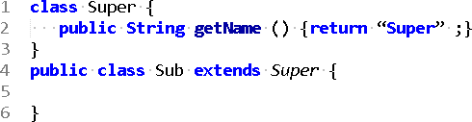
Câu hỏi
◼ Cho đoạn mã dưới đây:
Lựa chọn nào khi đặt vào dòng 5 trong đoạn mã trên gây ra lỗi biên dịch?
public String getTen () { }
public void getName(String str) { }
public String getName() {return “Sub”; }
public void getName() {}
22

Slide 23


2. Lớp trừu tượng (Abstract class)
23

Slide 24

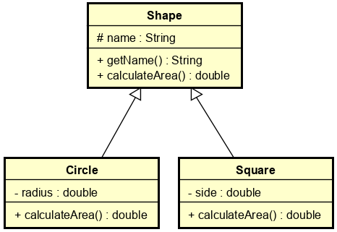
2. Lớp trừu tượng
Các ngôn ngữ lập trình hướng đối tượng cung cấp các cơ chế kiểu trừu tượng (abstract type)
Các kiểu trừu tượng có cài đặt không đầy đủ hoặc không có cài đặt
Nhiệm vụ chính của chúng là giữ vai trò kiểu tổng quát hơn của một số các kiểu khác
Xét ví dụ: lớp Shape
Là một lớp "không rõ ràng", khó hình dung ra các đối tượng cụ thể
◼ Không thể thể hiện hóa (instantiate của lớp) trực tiếp
– tạo đối tượng
24

Slide 25

2. Lớp trừu tượng
Đặc điểm của lớp trừu tượng
Không thể tạo đối tượng trực tiếp từ các lớp trừu tượng
Thường lớp trừu tượng được dùng để định nghĩa các "khái niệm chung", đóng vai trò làm lớp cơ sở (base class) cho các lớp "cụ thể" khác (concrete class)
Chưa đầy đủ, thường được sử dụng làm lớp cha.
Lớp con kế thừa nó sẽ hoàn thiện nốt.
◼ Lớp trừu tượng thường chứa các phương thức trừu tượng (phương thức không được cài đặt)

Slide 26
2. Lớp trừu tượng
Phương thức trừu tượng
Là các phương thức “không rõ ràng” / chưa hoàn thiện, khó đưa ra cách cài đặt cụ thể
Chỉ có chữ ký mà không có cài đặt cụ thể
Các lớp dẫn xuất có thể làm rõ - định nghĩa lại (overriding) các phương thức trừu tượng này

Slide 27

Từ khoá abstract
◼ Lớp trừu tượng
◼ Khai báo với từ khóa abstract
public abstract class Shape {
// Nội dung lớp
}
◼ Phương thức trừu tượng
◼ Khai báo với từ khóa abstract
public abstract float calculateArea();
Shape a = new Shape(); //Compile error

Slide 28
2. Lớp trừu tượng
◼ Ví dụ:
abstract class Shape {
protected String name;
Shape(String n) { name = n; }
public String getName() { return name; }
public abstract double calculateArea();
}
class Circle extends Shape {
private double radius;
Circle(String n, double r){
super(n); radius = r;
}
public double calculateArea() {
double area = (double) (3.14 * radius * radius);
return area;
}
}
Lớp con bắt buộc phải override tất cả các phương thức abstract của lớp cha
28

Slide 29


2. Lớp trừu tượng
Nếu một lớp có một hay nhiều phương thức trừu tượng thì nó phải là lớp trừu tượng
Lớp con khi kế thừa phải cài đặt cụ thể cho các phương thức trừu tượng của lớp cha
◼ Nếu không ghi đè các phương thức này thì lớp con cũng trở thành một lớp trừu tượng
→ Phương thức trừu tượng không thể khai báo là final hoặc static
Kết hợp cho phép abstract public
abstract protected
Kết hợp KHÔNG cho phép abstract private
abstract static
abstract final
29

Slide 30

2. Lớp trừu tượng
◼ Ví dụ:
abstract class Point {
private int x, y;
public Point(int x, int y) {
this.x = x; this.y = y;
}
public void move(int dx, int dy) {
x += dx;
y += dy;
plot();
}
public abstract void plot();
// phương thức trừu tượng không có
// phần code thực hiện
}
30

Slide 31
2. Lớp trừu tượng
◼ Ví dụ:
abstract class ColoredPoint extends Point {
int color;
public ColoredPoint(int x, int y, int color) {
super(x, y); this.color = color;
}
}
class SimpleColoredPoint extends ColoredPoint {
public SimpleColoredPoint(int x, int y, int color) {
super(x, y, color);
}
public void plot() { ... }
// code to plot a SimplePoint
}
31

Slide 32




2. Lớp trừu tượng
Biểu diễn trong UML
Lớp trừu tượng (không thể tạo đối tượng cụ thể)
Chứa phương thức trừu tượng
Tên lớp / tên phương thức: Chữ nghiêng
Animal
Lớp trừu tượng
+ communicate ()
Phương thức trừu tượng
Lion
Tiger
+ communicate () + communicate ()
Tất cả các đối tượng là sư tử hoặc hổ
32

Slide 33
Câu hỏi
◼ 1. Đoạn mã dưới đây có lỗi gì không?
abstract class ABC {
void firstMethod() {
System.out.println("First Method");
}
void secondMethod() {
System.out.println("Second Method");
}
}
◼ 2. Lớp nào là lớp trừu tượng, lớp nào có thể tạo đối tượng?
abstract class A { }
class B extends A { }
33

Slide 34


3. Đơn kế thừa & Đa kế thừa
34

Slide 35


3. Đơn kế thừa & Đa kế thừa
Giả sử trong bài toán các lớp đối tượng Hình học, lớp Square cần thiết kế bổ sung thêm những hành vi mới Fill (tô màu), Move (di chuyển) mà chỉ có các đối tượng của nó sử dụng
Giải pháp 1: thêm các hành vi này vào lớp cha Shape → ảnh hướng đến các đối tượng của lớp con Circle và Triangle (các đối tượng này không sử dụng đến các hành vi trên)
Giải pháp 2: đặt các hành vi này trực tiếp tại lớp Square → tương lai có thể có thêm lớp mới Hình thang cũng sử dụng các hành vi trên → cần phải cài đặt lại, không tái sử dụng
→ …cần HAI lớp cha trong cây thừa kế?

Slide 36

3. Đơn kế thừa & Đa kế thừa
A
B
C
◼ Đa kế thừa (Multiple Inheritance)
Một lớp có thể kế thừa nhiều lớp cha trực tiếp
C++ hỗ trợ đa kế thừa
D
◼ Đơn kế thừa (Single Inheritance)
◼ Một lớp chỉ được kế thừa từ một lớp cha trực tiếp
◼ Java chỉ hỗ trợ đơn kế thừa
→ Đưa thêm khái niệm Giao diện (Interface)
A
E
F
D

Slide 37

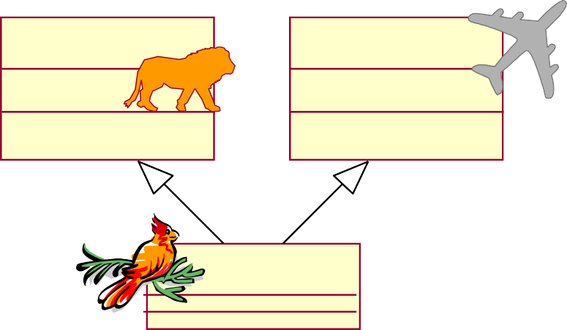
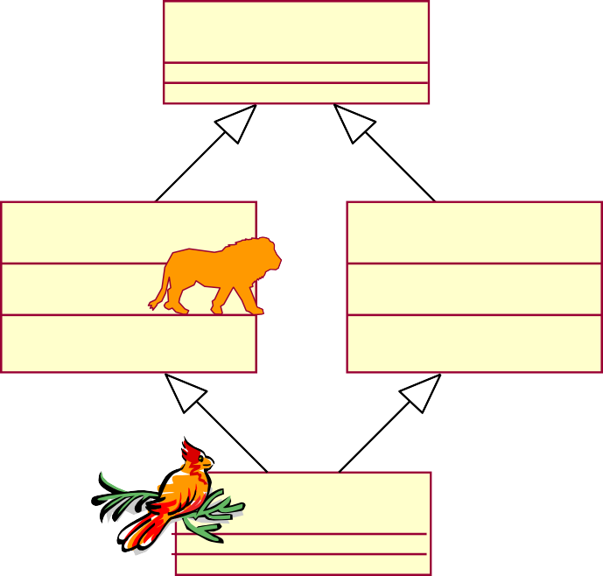
3. Đơn kế thừa & Đa kế thừa
◼ Vấn đề gặp phải trong đa kế thừa
◼ Name collision ◼ "Diamond shape" problem
Animal
+ color
+ getColor ()
FlyingThing
+ color
+ getColor ()
SomeClass
Animal
+ color
+ getColor ()
FlyingThing
+ color
+ getColor ()
Bird
Bird

Slide 38


4. Giao diện (Interface)
38

Slide 39

4. Giao diện
Giao diện (interface)
Phương tiện để giao tiếp
Không phải quan tâm đến mã bên trong, chỉ cần thống nhất về giao diện
Thư viện lập trình hoặc các dịch vụ
Giao diện trong Java
Một cấu trúc lập trình của Java được định nghĩa với từ khóa interface
Giải quyết bài toán đa thừa kế, tránh các rắc rối nhập nhằng ngữ nghĩa
Phương thức nào cũng phải trừu tượng!
39

Slide 40

4. Giao diện
Sử dụng từ khóa interface để định nghĩa
Một giao diện chỉ được bao gồm:
Chữ ký các phương thức (method signature)
Các thuộc tính khai báo hằng (static & final)
Không có thể hiện
Chỉ được thực thi và mở rộng
Cú pháp khai báo giao diện trên Java
interface <Tên giao diện> { }
<Giao diện con> extends <Giao diện cha> { }
Ví dụ
public interface DoiXung {…}
public interface Can extends DoiXung {…}
public interface DiChuyen {…}
40

Slide 41

4. Giao diện
Lớp thực thi giao diện
Hoặc là lớp trừu tượng (abstract class)
Hoặc là bắt buộc phải cài đặt chi tiết toàn bộ các phương thức trong giao diện nếu là lớp cụ thể
Một lớp có thể thực thi nhiều giao diện
<Lớp con> [extends <Lớp cha>]
implements <Danh sách giao diện>
Ví dụ:
public class HinhVuong extends TuGiac
implements DoiXung, DiChuyen {
}
41

Slide 42

Action
Shape
4. Giao diện
#x: int
#y: int
#name: String
+getName():String
+calculateArea():float
+moveTo(Graphics,int, int)
+fill(Graphics)
extends
extends
Circle
-radius: float
+calculateArea():float
+moveTo(Graphics,int, int)
+fill(Graphics)
Shape
#name: String #x:int #y:int
+getName():String +calculateArea():float
<<interface>> Actable
+moveTo(Graphics,int, int) +fill(Graphics)
extends
implements
Circle
-radius:float
+calculateArea():float +moveTo(Graphics,int,int) +fill(Graphics)
42

Slide 43

4. Giao diện
◼ Ví dụ:
import java.awt.Graphics;
abstract class Shape {
protected String name; protected int x, y;
Shape(String n, int x, int y) {
name = n; this.x = x; this.y = y;
}
public String getName() {
return name;
}
public abstract float calculateArea();
}
interface Actable {
public void moveTo(Graphics g, int x1, int y1);
public void fill(Graphics g);
}
43

Slide 44
class Circle extends Shape implements Actable { private int radius;
public Circle(String n, int x, int y, int r) {
super(n, x, y); radius = r;
}
public float calculateArea() {
float area = (float) (3.14 * radius * radius); return area;
}
public void draw(Graphics g) { System.out.println("Draw circle at ("
+ x + “," + y + ")");
g.drawOval(x-radius,y-radius,2*radius,2*radius);
}
public void moveTo(Graphics g, int x1, int y1) { x = x1; y = y1; draw(g);
}
public void fill(Graphics g) { System.out.println(“Fill circle at ("
+ x + “," + y + ")");
// paint the region with color...
}
}

Slide 45
4. Giao diện
Giao diện có thể được sử dụng như một kiểu
Các đối tượng gán cho biến giao diện phải thuộc lớp thực thi giao diện
Ví dụ:
public interface I {}
public class A implements I {}
public class B {}
A a = new A();
B b = new B();
I i = (I) a; //đúng
I i2 = (I) b; //sai

Slide 46

4. Giao diện
Một interface có thể được coi như một dạng “class” mà:
Phương thức và thuộc tính là public không tường minh
Các thuộc tính là static và final
Các phương thức là abstract
Không thể thể hiện hóa (instantiate) trực tiếp

Slide 47

4. Giao diện
Góc nhìn quan niệm
Interface không cài đặt bất cứ một phương thức nào nhưng để lại cấu trúc thiết kế trên bất cứ lớp nào sử dụng nó
Một interface: 1 contract – trong đó các nhóm phát triển phần mềm thống nhất sản phẩm của họ tương tác với nhau như thế nào, mà không đòi hỏi bất cứ một tri thức về cách thức tiến hành của nhau
Interface: đặc tả cho các bản cài đặt (implementation) khác nhau.
Phân chia ranh giới:
Cái gì (What) và như thế nào (How)
Đặc tả và Cài đặt cụ thể.

Slide 48
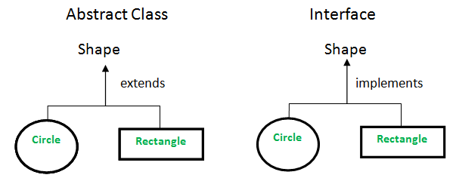

4. Giao diện
◼ Lớp trừu trượng vs.
Giao diện
Chỉ có thể chứa chữ ký phương thức (danh sách các phương thức)
Cần có ít nhất một phương thức abstract, có thể chứa các phương thức instance
Có thể chứa các phương thức protected và static
Chỉ có thể chứa các
phương thức public mà
không có mã nguồn
◼ Có thể chứa các thuộc tính final và non-final
Chỉ có thể chứa các thuộc
tính hằng
Một lớp có thể thực thi (kế thừa) nhiều giao diện
◼ Một lớp chỉ có thể kế thừa một lớp trừu tượng

Slide 49

4. Giao diện
Nhược điểm
Không cung cấp một cách tự nhiên cho các tình huống không có sự đụng độ về kế thừa xảy ra
Kế thừa nhằm tăng tái sử dụng mã nguồn nhưng giao diện không làm được điều này

Slide 50

Câu hỏi
◼ 1. Khai báo nào là hợp lệ trong một interface? a.public static int answer = 42;
b.int answer;
c.final static int answer = 42;
d.public int answer = 42;
e.private final static int answer = 42;
2. Một lớp có thể kế thừa chính bản thân nó không?
3. Chuyện gì xảy ra nếu lớp cha và lớp con đều có thuộc tính trùng tên?
4. Phát biểu “Các phương thức khởi tạo cũng được thừa kế xuống các lớp con” là đúng hay sai?
5. Có thể xây dựng các phương thức khởi tạo cho lớp trừu tượng không?
6. Có thể khai báo phương thức protected trong một giao diện không? ₅₀

Slide 51


5. Vai trò của lớp trừu tượng và giao diện
51

Slide 52

5. Lớp trừu tượng & Giao diện
Khi nào nên cho một lớp là lớp độc lập, lớp con, lớp trừu tượng, hay nên biến nó thành interface?
Một lớp nên là lớp độc lập, nghĩa là nó không thừa kế lớp nào (ngoại trừ Object) nếu nó không thỏa mãn quan hệ IS-A đối với bất cứ loại nào khác
Một lớp nên là lớp con nếu cần cho nó làm một phiên bản chuyên biệt hơn của một lớp khác và cần ghi đè hành vi có sẵn hoặc bổ sung hành vi mới
52

Slide 53

5. Lớp trừu tượng & Giao diện
Khi nào nên cho một lớp là lớp độc lập, lớp con, lớp trừu tượng, hay nên biến nó thành interface?
Một lớp nên là lớp cha nếu muốn định nghĩa một khuôn mẫu cho một nhóm các lớp con, và có mã cài đặt mà tất cả các lớp con kia có thể sử dụng
◼ Cho lớp đó làm lớp trừu tượng nếu muốn đảm bảo rằng không ai được tạo đối tượng thuộc lớp đó
Dùng một interface nếu muốn định nghĩa một vai trò mà các lớp khác có thể nhận, bất kể các lớp đó thuộc cây thừa kế nào
53

Slide 54

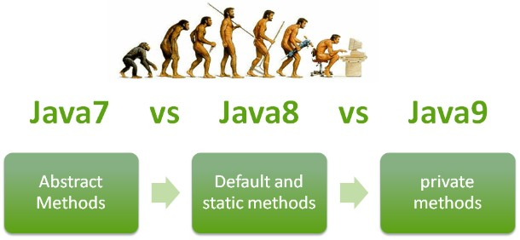
Mở rộng
◼ Khái niệm giao diện trong các phiên bản của Java
Chữ ký các phương thức (method signature) Các thuộc tính khai báo hằng (static & final) | Chữ ký các phương thức (method signature) Các thuộc tính khai báo hằng (static & final) Phương thức mặc định (default method) Phương thức tĩnh (Static method) | Chữ ký các phương thức (method signature) Các thuộc tính khai báo hằng (static & final) Phương thức mặc định (default method) Phương thức tĩnh (Static method) Private methods
5
4

Slide 55
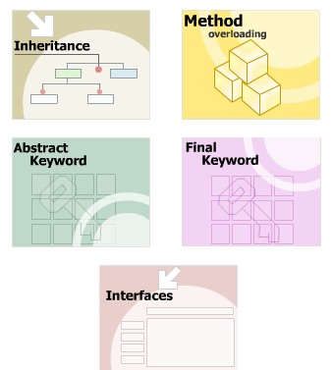


Tổng kết
55

Slide 56

Tổng kết
Ghi đè
Các phương thức ở lớp con có cùng chữ ký và danh sách tham số với phương thức ở lớp cha, được tạo ra để định nghĩa lại các hành vi ở lớp con
Lớp trừu tượng
Các lớp không được khởi tạo đối tượng, được tạo ra làm lớp cơ sở cho các lớp con định nghĩa rõ hơn
Có ít nhất một phương thức trừu tượng
Giao diện
Định nghĩa các phương thức mà lớp thực thi phải cài đặt
Giải quyết vấn đề đa kế thừa
56

Slide 57


Bài tập
57

Slide 58

Bài tập 1
NhanVien
#tenNhanVien:String #heSoLuong:double
+LUONG_CO_BAN:double=750.000
+LUONG_MAX:double=20.000.000
Sửa lại lớp NhanVien:
◼ 3 thuộc tính không hằng của NhanVien kế thừa lại cho lớp TruongPhong
Viết mã nguồn của lớp TruongPhong như hình vẽ
+tangLuong(double):boolean
+tinhLuong():double
+inTTin()
◼ Viết các phương thức khởi tạo cần thiết để khởi tạo các thuộc tính của
TruongPhong
lớp TruongPhong
◼ Lương của trưởng phòng
= Lương Cơ bản * hệ số lương + phụ cấp
-phuCap:double
-soNamDuongChuc:double
+tinhLuong():double
+inTTin()
58

Slide 59
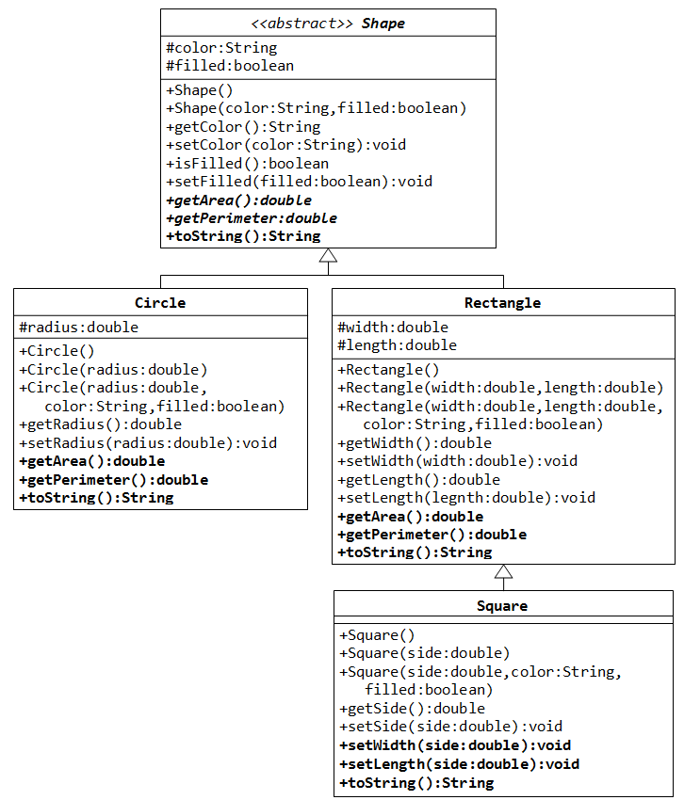
Bài tập 2
◼ Xây dựng các lớp theo sơ đồ lớp
59

Slide 60


61

